Slide 1


MONTESSORI
Cách điều khiển đồ vật nguy hiểm

Slide 2
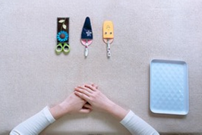
Giáo cụ
Thảm
Khay
Dao
Kéo
Dĩa

Slide 3
Các bước thực hiện
Bước 1: Trải thảm lấy giáo cụ. Giới thiệu tên bài dạy :
- Giới thiệu điểm đặc trưng của đồ dùng

Slide 4
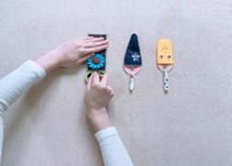
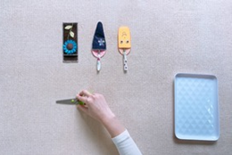
Các bước thực hiện
Bước 2: Lấy kéo: Tay trái giữ bao, tay phải rút kéo ra khỏi bao. Xoay kéo sang ngang, xuống dưới . Hai tay cầm vào đầu nhựa trên cùng của kéo, chúc mũi kéo xuống dưới.

Slide 5
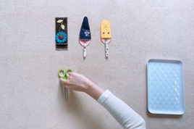
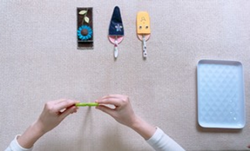
Các bước thực hiện
Bước 2: Lấy kéo: Tay trái giữ bao, tay phải rút kéo ra khỏi bao. Xoay kéo sang ngang, xuống dưới . Hai tay cầm vào đầu nhựa trên cùng của kéo, chúc mũi kéo xuống dưới.

Slide 6
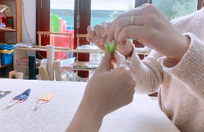
Các bước thực hiện
- Bước 3: Lùi lần lượt từng tay xuống dưới chuyển cho bạn bên cạnh. Bạn đón kéo bằng hai tay, cầm vào phần quai nhựa phía trên của kéo.

Slide 7
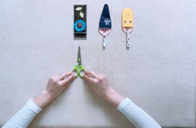
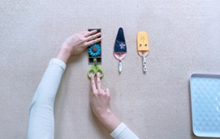
Các bước thực hiện
- Bước 4: Cất kéo
- Để kéo trước mặt , xoay ngang rồi xoay dọc mũi kéo về phía bao đựng để cất kéo.

Slide 8
Các bước chuyển
dao, dĩa tương tự như chuyển kéo

Slide 9
Chúc các bé
học giỏi, chăm ngoan

